Slide 1
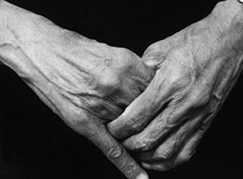
一 双 手

Slide 2
阅读下列两段文字，说说写的是谁的手？
•今年开学初，他父亲来交学费，我看到他父亲的一双粗壮宽大,青筋突现的手，满是老茧，抖抖索索的把钱交给了我，那印象实在太深了。
——— 一位农民的手。
• 一次次,我总端详她的手.那又細又短的手指上没有任何修饰,在右手中指的前端左侧有一个硬邦邦的茧子,是啊!当然会有了,我经常看见她伏在桌子上认真备课,再看那双粗糙的手上总是沾满了粉笔灰,我已看不清它真正的肤色了.不过这难道不是最美的图案吗?
———一位老师的手。

Slide 3

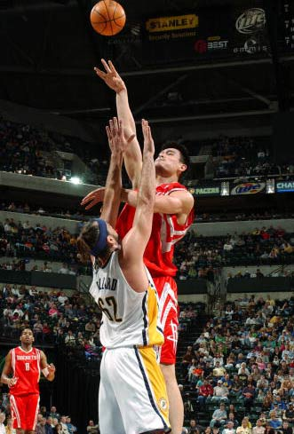
遮“天”之手，
让你望尘莫及！

Slide 4
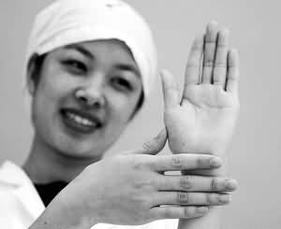
天使之手
让病魔远离人间！

Slide 5
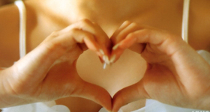
爱心之手
让世界变得更美好！

Slide 6
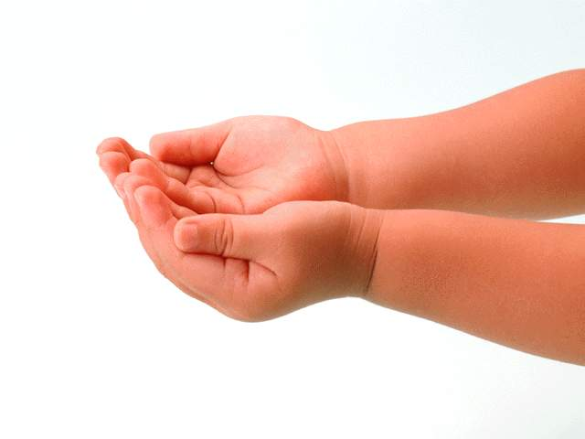
希望之手
捧出一片蓝天！

Slide 7
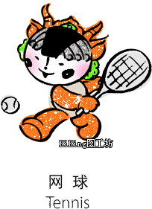
学贵在疑
• 题目所指的是谁的手？
• 这是一双什么样的手？有什么价值？（词语概括）
• 作者如何描写这双手的？

Slide 8

学习目标
能通畅朗读课文， 圈点批注 并概括文章主要内容，感受文
章表达的思想感情，学习抓
住特征刻画人物形象的写法。

Slide 9

字词积累
xīng sōng
gǎo
jiǎn
惺松 镐 老茧
垧 裹
shǎng
guǒ

Slide 10

释 疑
有一双 的手
张迎善
神奇的创造绿色
奇大、神奇、乐于奉献、又粗又硬、布满老茧、创造绿色、天下第一奇手等

Slide 11
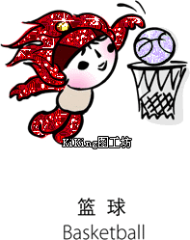
作者如何描写这双手的？找出描写手的语句
1、简直是半截老松木；
2、皮肤呈木色，纹络又粗又细，一道道黑土色；
3、掌面鼓皮样硬，一只手就像一根老甘蔗；
4、左手大拇指没有指甲，手指各个关节都缠着线；
5、手大无比，真是我今生今世见到的天下第一号大手；
6、手坚硬耐搓。

Slide 12
作者如何描写这双手的？
7、 栽树是手活，… …要保证苗苗不窝根。 … …栽一棵苗，手得往土里插三四次。
8、 这双手亏得是肉长的，若是铁铸的，怕也磨光了，磨透了。
9、 看着这双手，我仿佛看到了一山山翠绿的森林… …

Slide 13

手的档案
主人： 身份：
手感： 手的肤色：
手指： 纹路：
掌面：
手的大小：
手指细节：
手的别号：
手的价值：
张迎善
林业工人
半截老松木
木色 一道道黑土色
粗大肥圆 缠着泥色的线
又深又粗
鼓皮样硬 老茧布满每个角落
长24cm 宽10 cm 厚2.5cm
左大拇指 没有指甲 黑深 人字 四条裂纹
天下第一号大手 第一奇手
创造绿色宝库的手

Slide 14

情感体验
张迎善是具有 精神的社会主义建设者。表达了作者对张迎善的 之情。
不畏艰辛、艰苦创业
默默无闻、乐于奉献
热爱、敬仰和赞颂

Slide 15
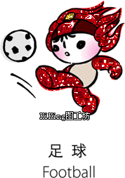
写作手法
A、烘托；
B、抓住人物最具特征的部分描写人物外貌；
C、描写、记叙、说明等表达方式；
D、想象。

Slide 16

相关链接
材料一：他的面孔黄里带白，瘦得教人担心，好像大病新愈的人，但是精神很好，没有一点颓唐的样子。头发约莫一寸长，显然好久没剪了，却根根精神抖擞地直竖着。胡须很打眼，好像浓墨写的隶体“一”字。
《一面》

Slide 17
相关链接
材料二：他头上是一顶破毡帽，身上只一件极薄的棉衣，浑身瑟索着；手里提着一个纸包和一支长烟管，那手也不是我所记得的红活圆实的手，却又粗又笨而且开裂，像是松树皮了。
《故乡》

Slide 18

相关链接
材料三：我看见他戴着黑布小帽，穿着黑布大马褂，深青布棉袍，蹒跚地走到铁道边，慢慢探身下去，尚不大难。可是他穿过铁道，要爬上那边月台，就不容易了。他用两手攀着上面，两脚再向上缩；他肥胖的身子向左微倾，显出努力的样子。这时我看见他的背影，我的泪很快地流下来了。
《背影》

Slide 19
露一小手儿
张大爷高高的颧骨上架着一副老花镜，堆满皱纹的脸上，总是挂着微笑，长年累月地干活，左手的大拇指已经弯曲变形了。宽阔的手上，粗糙的表皮如同额上的皱纹一样，无情的刻画着岁月的沧桑。

Slide 20
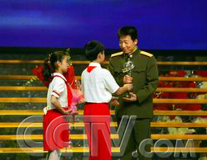
2003感动中国年度人物： 杨利伟
那一刻当我们仰望星空，或许会感觉到他注视地球的眼睛。他承载着中华民族飞天的梦想，他象征着中国走向太空的成功。作为中国航天人的杰出代表，他的名字注定要被历史铭记。成就这光彩人生的，是他训练中的坚韧执著，飞天时的从容镇定，成功后的理智平和。而这也正是几代中国航天人的精神，这精神开启了中国人的太空时代，还将成就我们民族更多更美好的梦想。

Slide 21
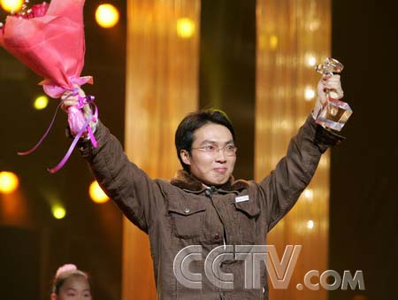
《感动中国》2005年度获奖者：洪占辉
当他还是一个孩子的时候，就对另一个更弱小的孩子担起了责任，就要撑起困境中的家庭，就要学会友善、勇敢和坚强，生活让他过早地开始收获，他由此从男孩开始变成了苦难打不倒的男子汉，在贫困中求学，在艰辛中自强，今天他看起来依然文弱，但是在精神上，他从来是强者。

Slide 22
举一反三
请你借鉴以上两条颁奖辞，联系课文内容，为张迎善也写一段颁奖辞。

Slide 23
颁 奖 辞
这是一双像半截老松木样的手；这是一双又粗又硬的手；这是一双神奇的创造绿色的手。这双手每天要往土里插三四千次；这双手长24CM，宽10CM，厚2.5CM,仅在1981年至1985年就造林33垧，改造迹地林和次生林44.5垧，他已栽种树木26万棵。这双饱经风霜的手作出了突出的贡献，是美化祖国，造福人类的手，这就是造林工人张迎善的手。

Slide 24

生活投影
1、绿色宝库的美是以张迎善的手丑为代价换来的。请大家想一想，在我们周围，有没有类似的职业能说明‘美是以丑为代价’这个道理的？
实事求是地面对生活中的美与丑，科学地评价周围的一切，让我们的世界变得更加美丽纯净。

Slide 25

作业
作业
1、仔细观察父母亲的手，写一篇小作文。
2、收集一些像张迎善那样在平凡岗位上默默奉献的人的事例。

Slide 26
1.手如柔荑(yí），肤如凝脂。领如蝤蛴（qiú qí），齿如瓠（hù）犀。螓（qín）首娥眉，巧笑倩兮，美目盼兮。 ——《诗经•硕人》
美女的手
2. 纤纤擢素手，札札弄机杼。——《古诗十九首》之十
劳动妇女的手
3. 指如削葱根，口如含朱丹。——《古诗为焦仲卿妻作》
焦仲卿妻子的手

Slide 27
4. 红酥手，黄藤酒，满城春色宫墙柳——陆游《钗头凤》
陆游表妹的手
5. 试拂铁衣如雪色，聊持宝剑动星文。——王维《老将行》
老将军的手
6. 满面尘灰烟火色,两鬓苍苍十指黑。卖炭得钱何所营?身上衣裳口中食。——白居易《卖炭翁》
卖炭翁的手

